Slide 1




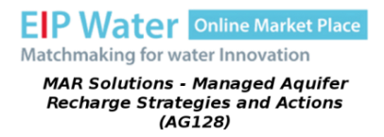

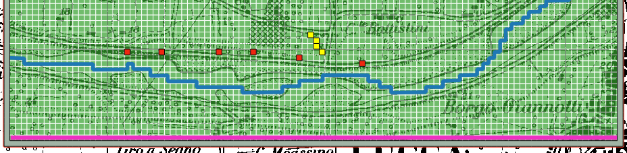
Institutul National de Hidrologie si Gospodarire a Apelor
FREEWAT –
FREE and open source software tools for
WATer resource management
Prezentare generala
http://www.freewat.eu
24 Noiembrie 2016

Slide 2





FREEWAT - OBIECTIVE
proiect finanțat de Comisia Europeană în cadrul apelului de proiecte ORIZONT 2020 - WATER INNOVATION: BOOSTING ITS VALUE FOR EUROPE
obiectiv principal este dezvoltarea unui mediu open-source de modelare integrata GIS pentru simularea aspectelor cantitative și calitative ale resurselor de apa de suprafata si subterane
Obiectivele specifice:
Coordonarea cercetărilor realizate anterior la nivel european în vederea integrării modulelor software pentru managementul resurselor de apă existente într-un singur mediu de modelare bazat pe aplicații GIS – FREEWAT
Sprijinirea dezvoltării utilizării platformei FREEWAT printr-o abordare participatorie atât din partea experților tehnici, cât și din partea stakeholder-ilor, în vederea elaborarii de scenarii pentru aplicarea corectă a politicilor în domeniul apei.

Slide 3
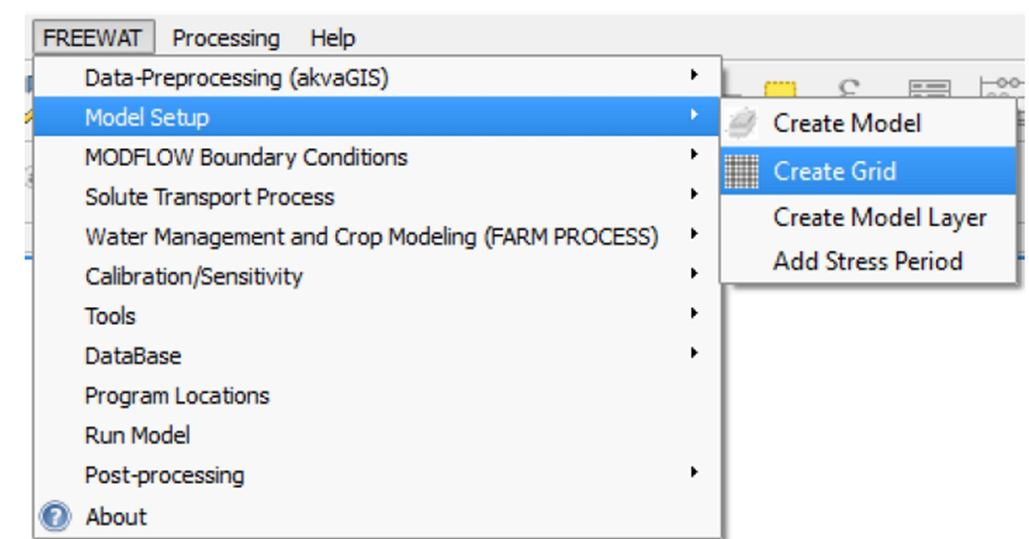
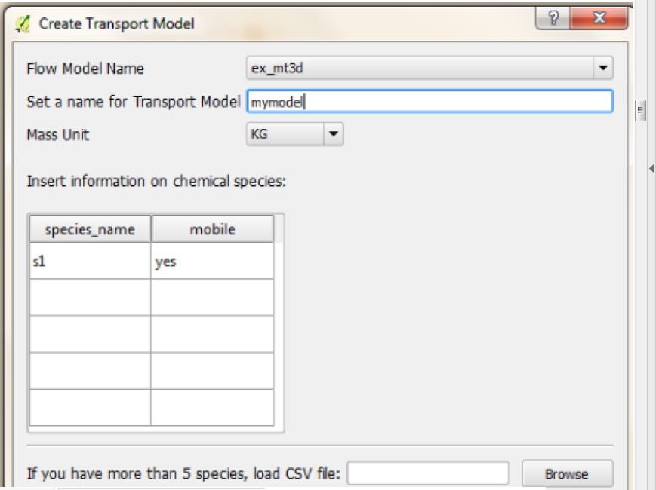
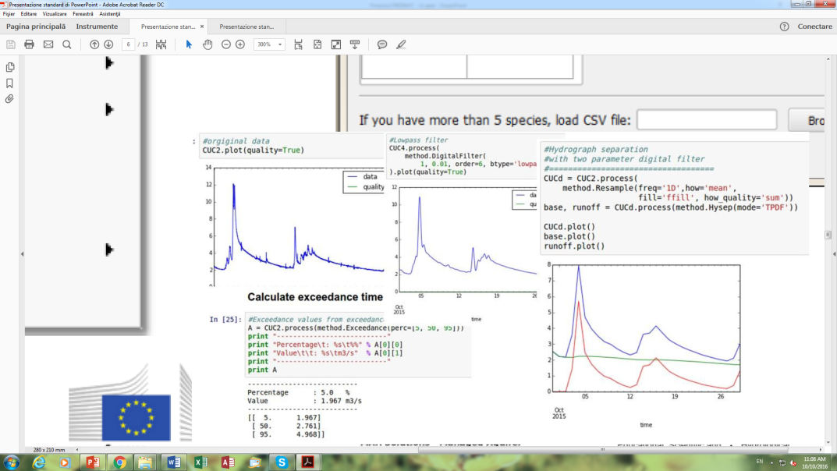
PLATFORMA FREEWAT
Nucleul platformei FREEWAT este reprezentat de un cadru SID&GRID (model numeric integrat unei platforme GIS, pornind de la o versiune modificata a MODFLOW 2005, Rossetto et al. 2013) portat într-un mediu QGIS.
Modul dedicat managementului integrat al resurselor de apă
Modul de calibrare și analiză a senzitivității
Modul dedicat transportului poluanților în zona nesaturată
Modul dedicat gestionării resurselor de apă în agricultură
Instrumente pentru analiza problemelor de calitate a apelor subterane
Instrumente pentru analiza, interpretarea și vizualizarea datelor hidrogeologice.

Slide 4
FREEWAT - CONSORTIU
Lider de proiect - Scuola Superiore Sant`Anna, Pisa, Italy - (Grant Agreement 62224)
17 parteneri din 10 tari europene, plus Turcia si Ucraina – institute de cercetare, companii private si autoritati publice, 1 centru de training international si o organizatie internationala (UNESCO).

Slide 5
FREEWAT - ACTIVITATI
WP 1 – Project management
Coordonator - Dr. Rudy Rossetto (SSSA)
Steering Group - SSSA, TEA, TUDa and IDAEA-CSIC
Core Group – include toti liderii pachetelor de lucru
FREEWAT General Assembly – all partners
responsabilitatea implementarii proiectului in conformitate cu Contractul de Grant, Acordul de Parteneriat si Planul de lucru

Slide 6
FREEWAT - ACTIVITATI
WP 2 – Software Integration Engineering and Customization
Coordonator: Iacopo Borsi
Parteneri: Oslandia (OSLANDIA), TEA Sistemi SpA (TEA), Scuola Superiore Sant'Anna (SSSA), Technischen Universität Darmstadt (TUDa) si University of Applied Sciences and Arts of Southern Switzerland (IST-SUPSI)
Obiectivul : construirea platformei FREEWAT prin integrarea modulelor software create in alte proiecte anterioare astfel incat:
a. sa includa caracteristici specifice utilizatorilor finali, legate de implementarea directivelor europene in domeniul apei , in conexiune cu WP6
b. lansarea unei versiuni testate si gata de utilizare a platformei FREEWAT, impreuna cu Manualul de utilizare si asigurarea suportului tehnic pentru instalare si utilizare

Slide 7
FREEWAT - ACTIVITATI
WP 3 – Capacity building
Coordonator: Violeta Velasco-Mansilla
Parteneri: toti partenerii
Obiective
Cresterea capacitatii de utilizare a unui nou software in domeniul managementului resurselor de apa
Imbunatatirea nivelului de cunoastere tehnica si stiintifica a personalului din institutiile si organizatiile implicate in managementul resurselor de apa
Diseminarea platformei FREEWAT ca platforma standard pentru modelarea integrata a resurelor de apa de suprafata si subterane, atat din punct de vedere cantitativ, cat si calitativ

Slide 8
FREEWAT - ACTIVITATI
WP 4 – Application of the FREEWAT platform to the Water Framework Directive, Groundwater Directive and other water related EU Directives
Coordonator: Andreas Kallioras
Parteneri: Regione Toscana (RT), METCENAS o.p.s. - Methodology Centre for Environment Assessment (METCENAS), Institut za Ekološki Inženiring (IEI), National Technical University of Athens Asset Management and Development Corporation, Greece (NTUA-AMDC) - Lavrion Technological and Cultural Park (LTCP), National Institute of Hydrology and water management Bucarest (NIHWM), University of Tartu (UTARTU), Paragon Europe (PRN), University of Bremen (BUGS), University of Applied Sciences and Arts of Southern Switzerland (IST-SUPSI)
Obiective
  Utilizarea platformei FREEWAT pentru realizarea unui studiu de caz
  Compararea rezultatelor obtinute in diferitele studii de caz si propuneri de imbunatatire a platformei
  Demonstrarea avantajelor utilizarii platformei FREEWAT

Slide 9
FREEWAT - ACTIVITATI
WP 5 – Application of the FREEWAT platform to rural water management
Coordonator: Youssef Filiali Meknessi
Parteneri: Scuola Superiore Sant'Anna (SSSA), United Nations Educational, Scientific and Cultural Organization (UNESCO), Zeta Amaltea s.l. (AMALTEA), Erciyes Universitesi (ERU), International Groundwater Resources Assessment Centre (IGRAC), Taras Shevchenko National University of Kyiv (TSNUK)
Obiective
  Utilizarea platformei FREEWAT pentru rezolvarea problememlor aparute in activitatea de implementare a Directivei Nitratilor
  Compararea rezultatelor obtinute in diferitele studii de caz si propuneri de imbunatatire a platformei
  Demonstrarea avantajelor utilizarii platformei FREEWAT

Slide 10
FREEWAT - ACTIVITATI
WP 6 – Enhanced science- and participatory approach evidence-based decision making
Coordonator: Zuzana Boukalova
Parteneri: toti partenerii
Obiective
  Introducerea abordarii participative pe parcursul implementarii tehnice a platformei FREEWAT
  Asigurarea utilizarii rezultatelor proiectului la punerea in aplicare a politicilor si strategiilor din domeniul gospodaririi apelor, prin transferul realizarilor tehnico-stiintifice catre factorii interesati si in mod special, catre factorii de decizie

Slide 11
FREEWAT - ACTIVITATI
WP 7 – Guidance on model-supported application of EU water-related Directives for water quantity and quality
Coordonator: Laura Foglia
Parteneri: toti partenerii
Obiective
  Realizarea de ghiduri pentru utilizarea platformei si realizarea de modele, pentru toate etapele: planificare, conceptualizare, design si constructie, calibrarea modelelor, realizarea de scenarii predictive, evaluarea incertitudii, revizuirea modelului si raportare.

Slide 12
FREEWAT - ACTIVITATI
WP 8 – Dissemination and Exploitation and Communication
Coordonator: Rudy Rossetto
Parteneri: toti partenerii
Obiective
  Sensibilizarea tuturor factorilor interesati cu privire la scopul si obiectivele proiectului
  Asigurarea unui nivel maxim de exploatare a rezultatelor proiectului
  Informarea periodica a factorilor interesati cu privire imbunatatirile aduse platformei FREEWAT, care faciliteaza implementarea Directivelor Europene in domeniul apei
  Realizarea de traininguri pentru parteneri si stakeholdersi
  Sa se asigure ca rezultatele proiectului ajung in mod efficient la utilizatorii finali, iar platforma este testata pe o gama cit mai larga de situatii

Slide 13
VĂ MULȚUMESC PENTRU ATENȚIE!

